Slide 2
Insomnia
Игра в жанре текстовый квест, выполненная в качестве выпускного проекта IT Школы Samsung

Slide 3
Информация
Проект выполнялся учениками IT Школы Samsung Андрияко Антоном и Крючковым Даниилом
Проект выполнялся на Java
Сюжет для текстового квеста был написан самостоятельно

Slide 4
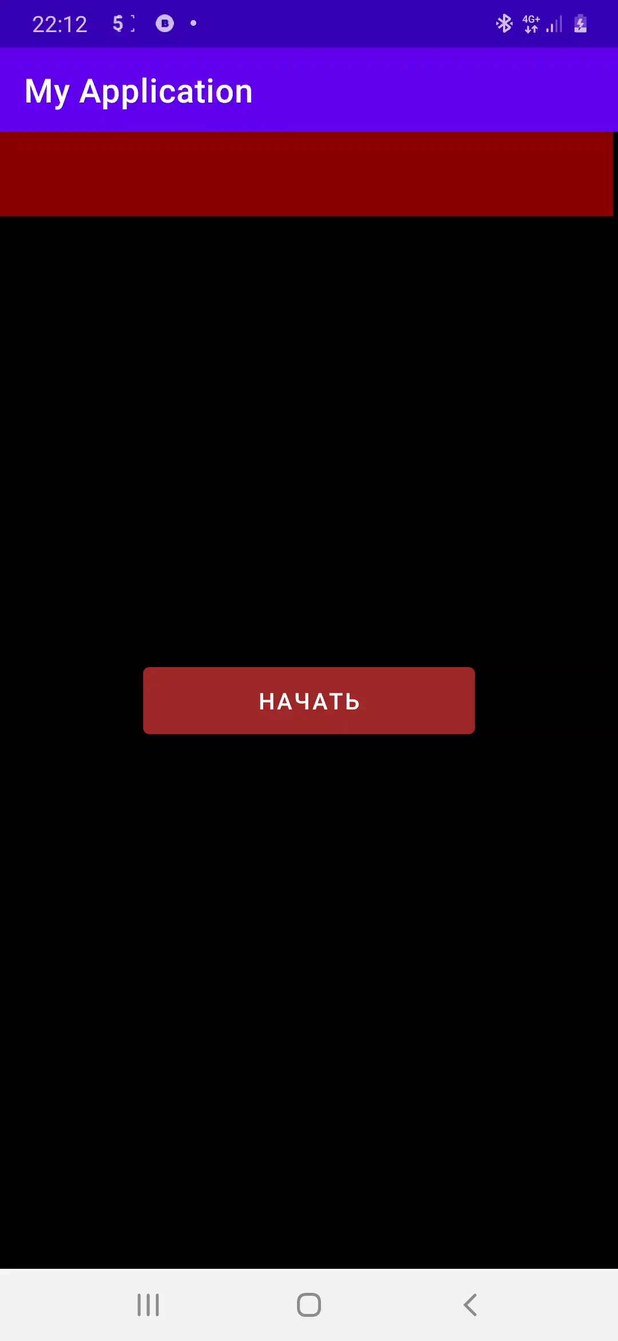
Предлагаем вам посмотреть видео с приложением

Slide 5
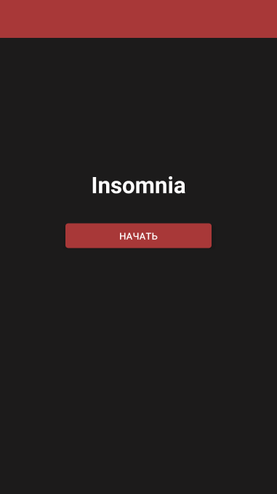
Игра
При запуске игры мы попадаем в главное меню с возможностью начать игру.

Slide 6
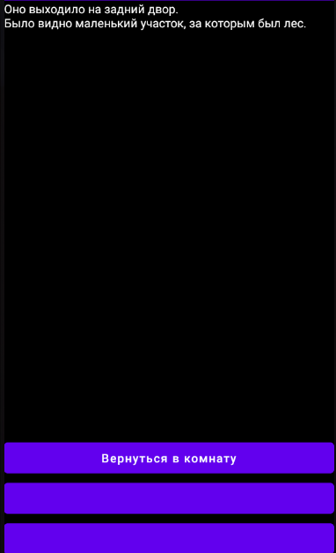
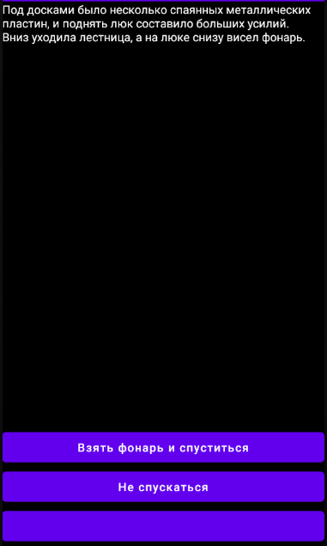
Игра
На данный момент реализована только малая часть того, что планируется сделать т.к. проект мы планируем продолжать, а именно вывод самого повествования с возможностью выбора того или иного действия в определенных местах

Slide 7
Игра
В дальнейшем планируется реализация таких механик как: инвентарь, бой, сохранение.

Slide 8
Благодарности
Хотелось бы выразить общую благодарность IT Школе Samsung за бесплатное обучение на высоком уровне и в частности нашему преподавателю Рудину Павлу Игоревичу за понятное и интересное объяснение материала и за готовность помочь и дать обратную связь в любое время.

Slide 9

Спасибо за внимание

